Slide 1
서울시 상권 & 고객 분석 서비스
4조 김준호, 정수연
Notes:
서울시 상권 & 고객 분석 서비스

Slide 2
목차
01
프로젝트 배경
02
프로젝트 일정
03
팀 구성 및 역할
04
수행결과 및 시연
05
기대효과
06
느낀점
07
향후과제

Slide 3

01. 프로젝트 배경
중국집을 새로 오픈하려는 사장님 어느 상권에서 어떤 고객을 타겟팅하면 좋을까? 우리가 배운 내용으로 고민을 해결해보자 서울시 우리동네 상권 데이터, 상권별 좌표 API 활용 Colab 환경에서 데이터 분석, 머신러닝, 시각화

Slide 4
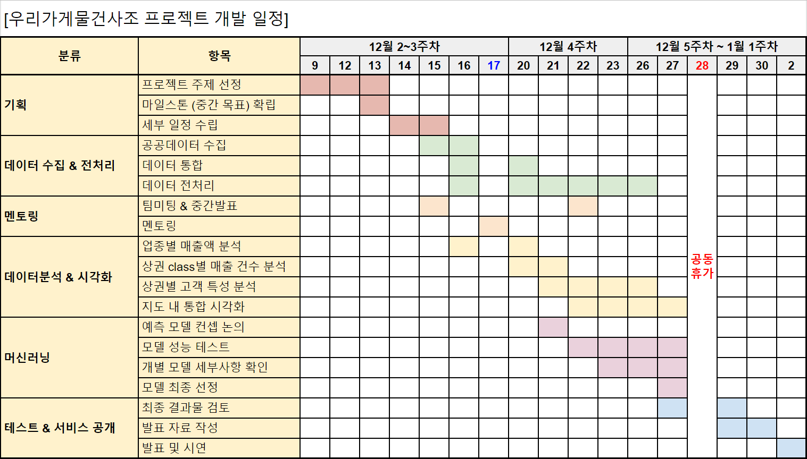
02. 프로젝트 일정

Slide 5


03. 팀 구성 및 역할
정수연 # 데이터 분석 # 시각화 # 머신러닝
김준호 # PM # 데이터 분석 # 시각화

Slide 6
04. 수행 절차 및 방법 (1) 데이터 수집, 탐색
기준 분기 | 1분기 ~ 4분기
상권 구분 | 골목상권, 발달상권, 전통시장, 관광특구
상권명, 코드 | 1606개 지역 (ex. 독립문역 1번)
업종 구분 | 외식업, 서비스업, 소매업
업종명 | 10개 업종 (ex. 한식음식점, 제과점…)
고객 | 성별, 연령, 요일, 시간대
매출 | 매출액, 매출건수
Main 데이터 2021 서울시 상권분석 (CSV) 좌표 데이터 서울시 상권영역 좌표 (API) 수도권 지하철역 좌표 (Excel)
상권 코드 | X좌표 | Y좌표
역명 | 경도 | 위도

Slide 7
04. 수행 절차 및 방법 (2) 데이터 전처리
점포당 매출액 산출
분기 → 년간 데이터로 통합
매출금액 % 점포수
상권과 업종코드로 그룹화
데이터프레임 통합
추천 상권 선정
위도-경도 좌표값 변환 후
Main 데이터 프레임과 결합
어느 업종, 지역이 강세인가?
Notes:
Open API 데이터에 상권코드 → 상권 코드명 변환 후 상권 코드명 기준으로 merge

Slide 8
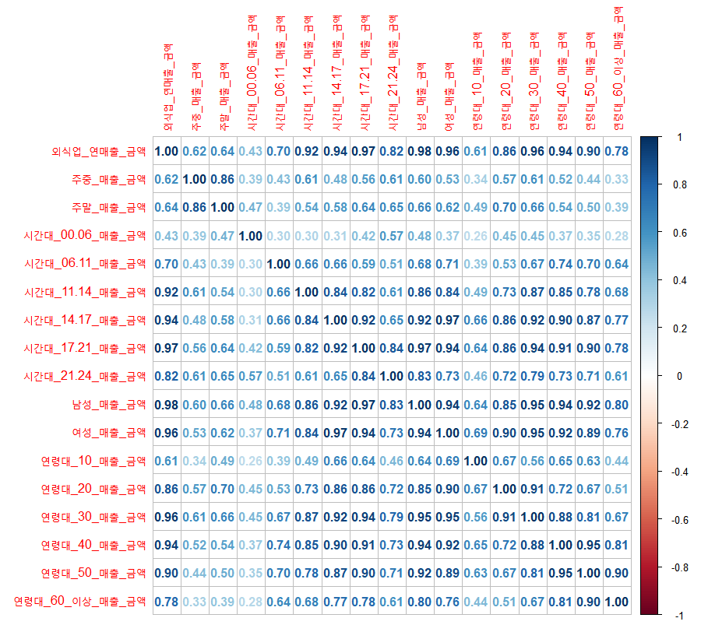
04. 수행 절차 및 방법 (3) 데이터 분석 <데이터 간 상관관계>

Slide 9
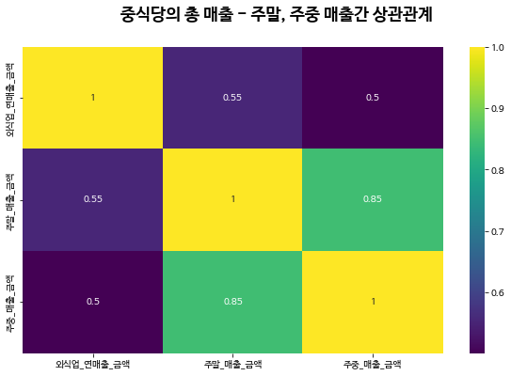
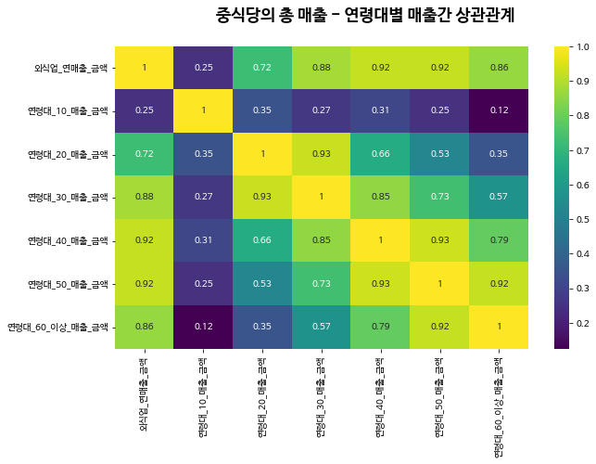
04. 수행 절차 및 방법
(3) 데이터 분석 <업종별 고객특성>
Notes:
# 시간대별 매출 분석
- 식사 업종 (한식, 일식, 중식, 양식)은 점심~저녁 시간대가 매출이 높음
- 카페는 식사를 마친 오후 시간 매출의 영향이 가장 높음
- 치킨집, 술집은 밤~새벽 시간대에 매출이 높음
# 성별 매출 분석
- 성별에 따른 소비 차이가 다른 고객 특성에 비해서는 적은 차이를 보임
- 술집이 남녀간 취향을 가장 많이 타는 업종임
# 연령별 매출 분석
- 카페는 전체 연령대에 고른 매출량을 보였음
- 예상 외로 술집에 10대가 많음
- 20대는 패스트푸드와 카페를 선호함
- 업종 불문 전체적으로 3,40대의 매출 영향이 가장 높았음
- 60대 이상 어르신들은 분식은 싫어함
# 요일별 매출 분석
- 일식점의 많은 점포가 주중, 주말간 매출 차이가 많이남
- 한식당은 주중 매출이 많은 점포, 주말 매출이 많은 점포 간에 매출액 차이가 큰 경향이 있음

Slide 10
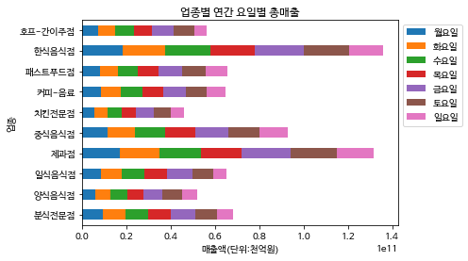
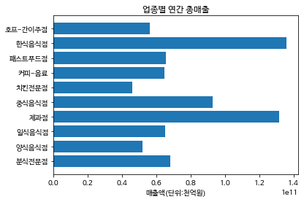
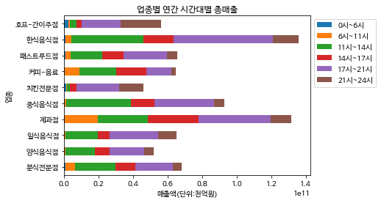
04. 수행 절차 및 방법
(3) 데이터 분석 <업종별 매출>

Slide 11
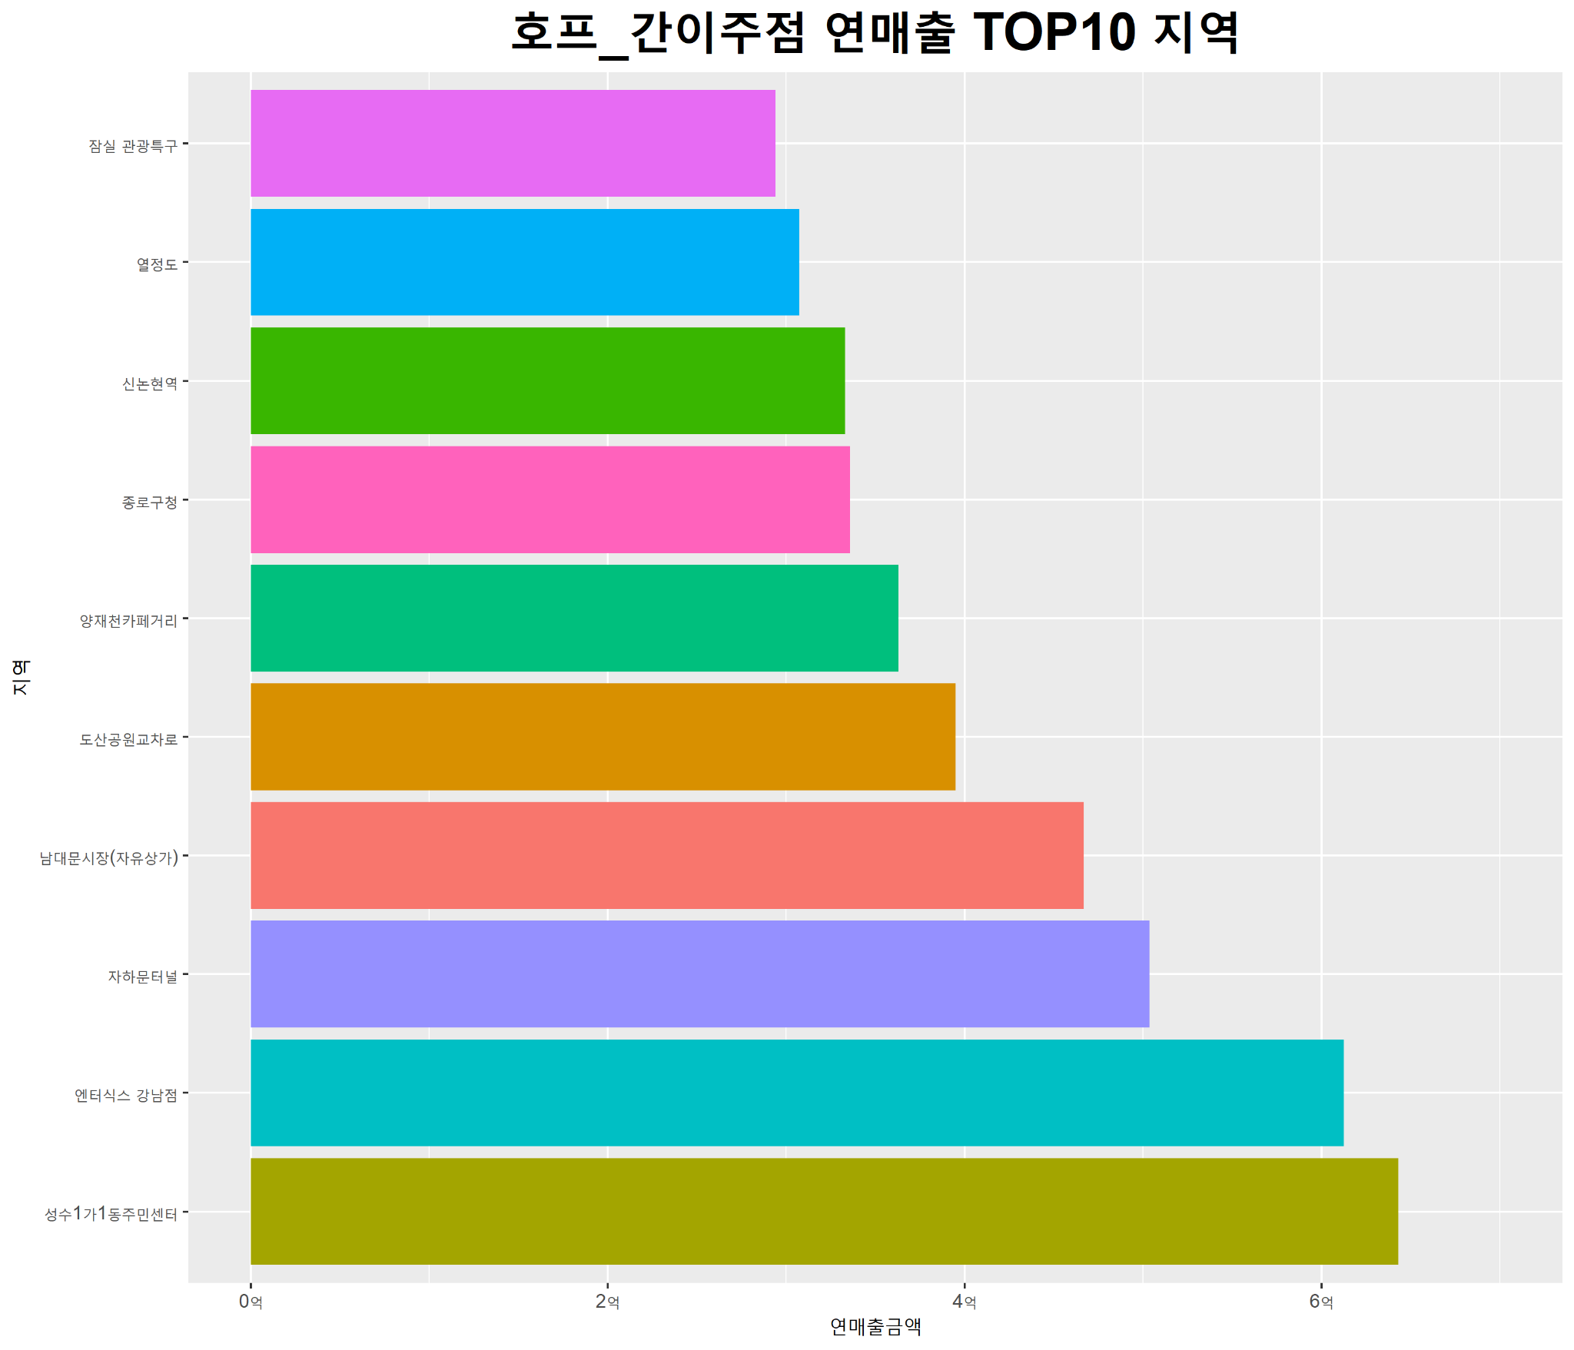
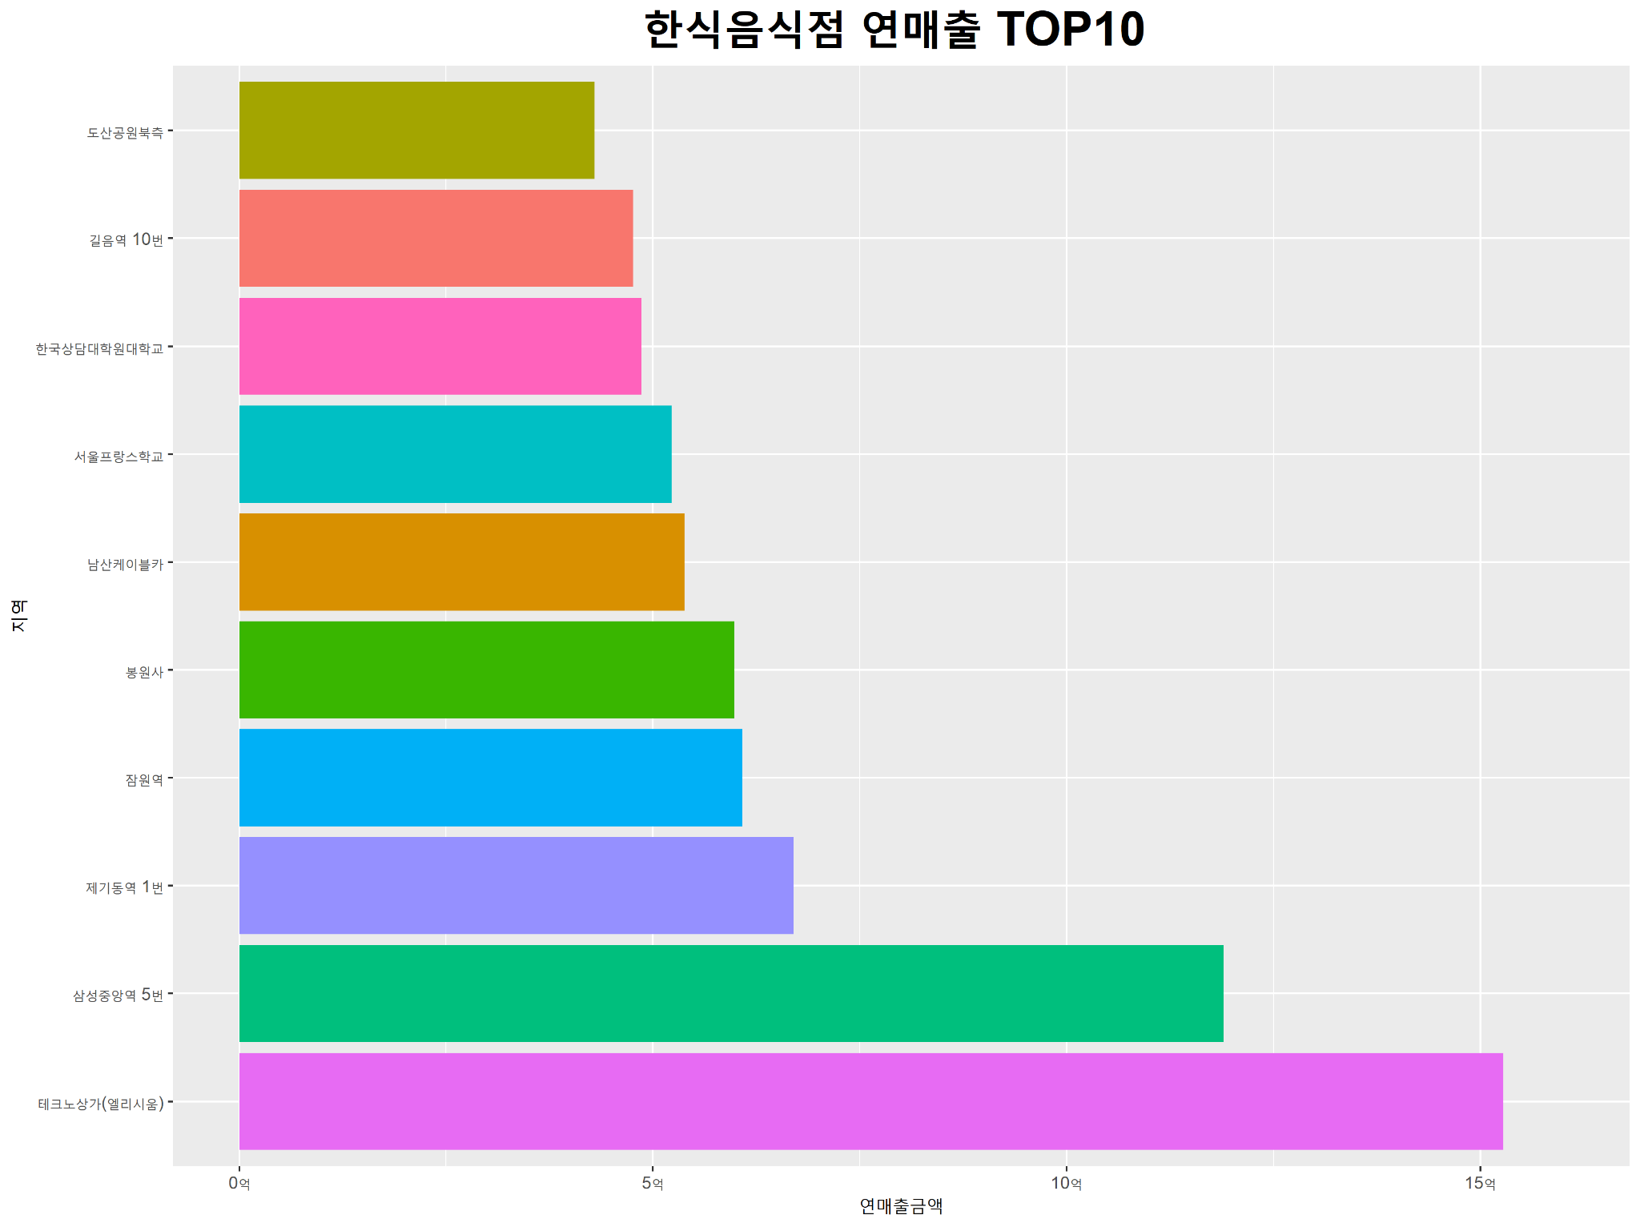
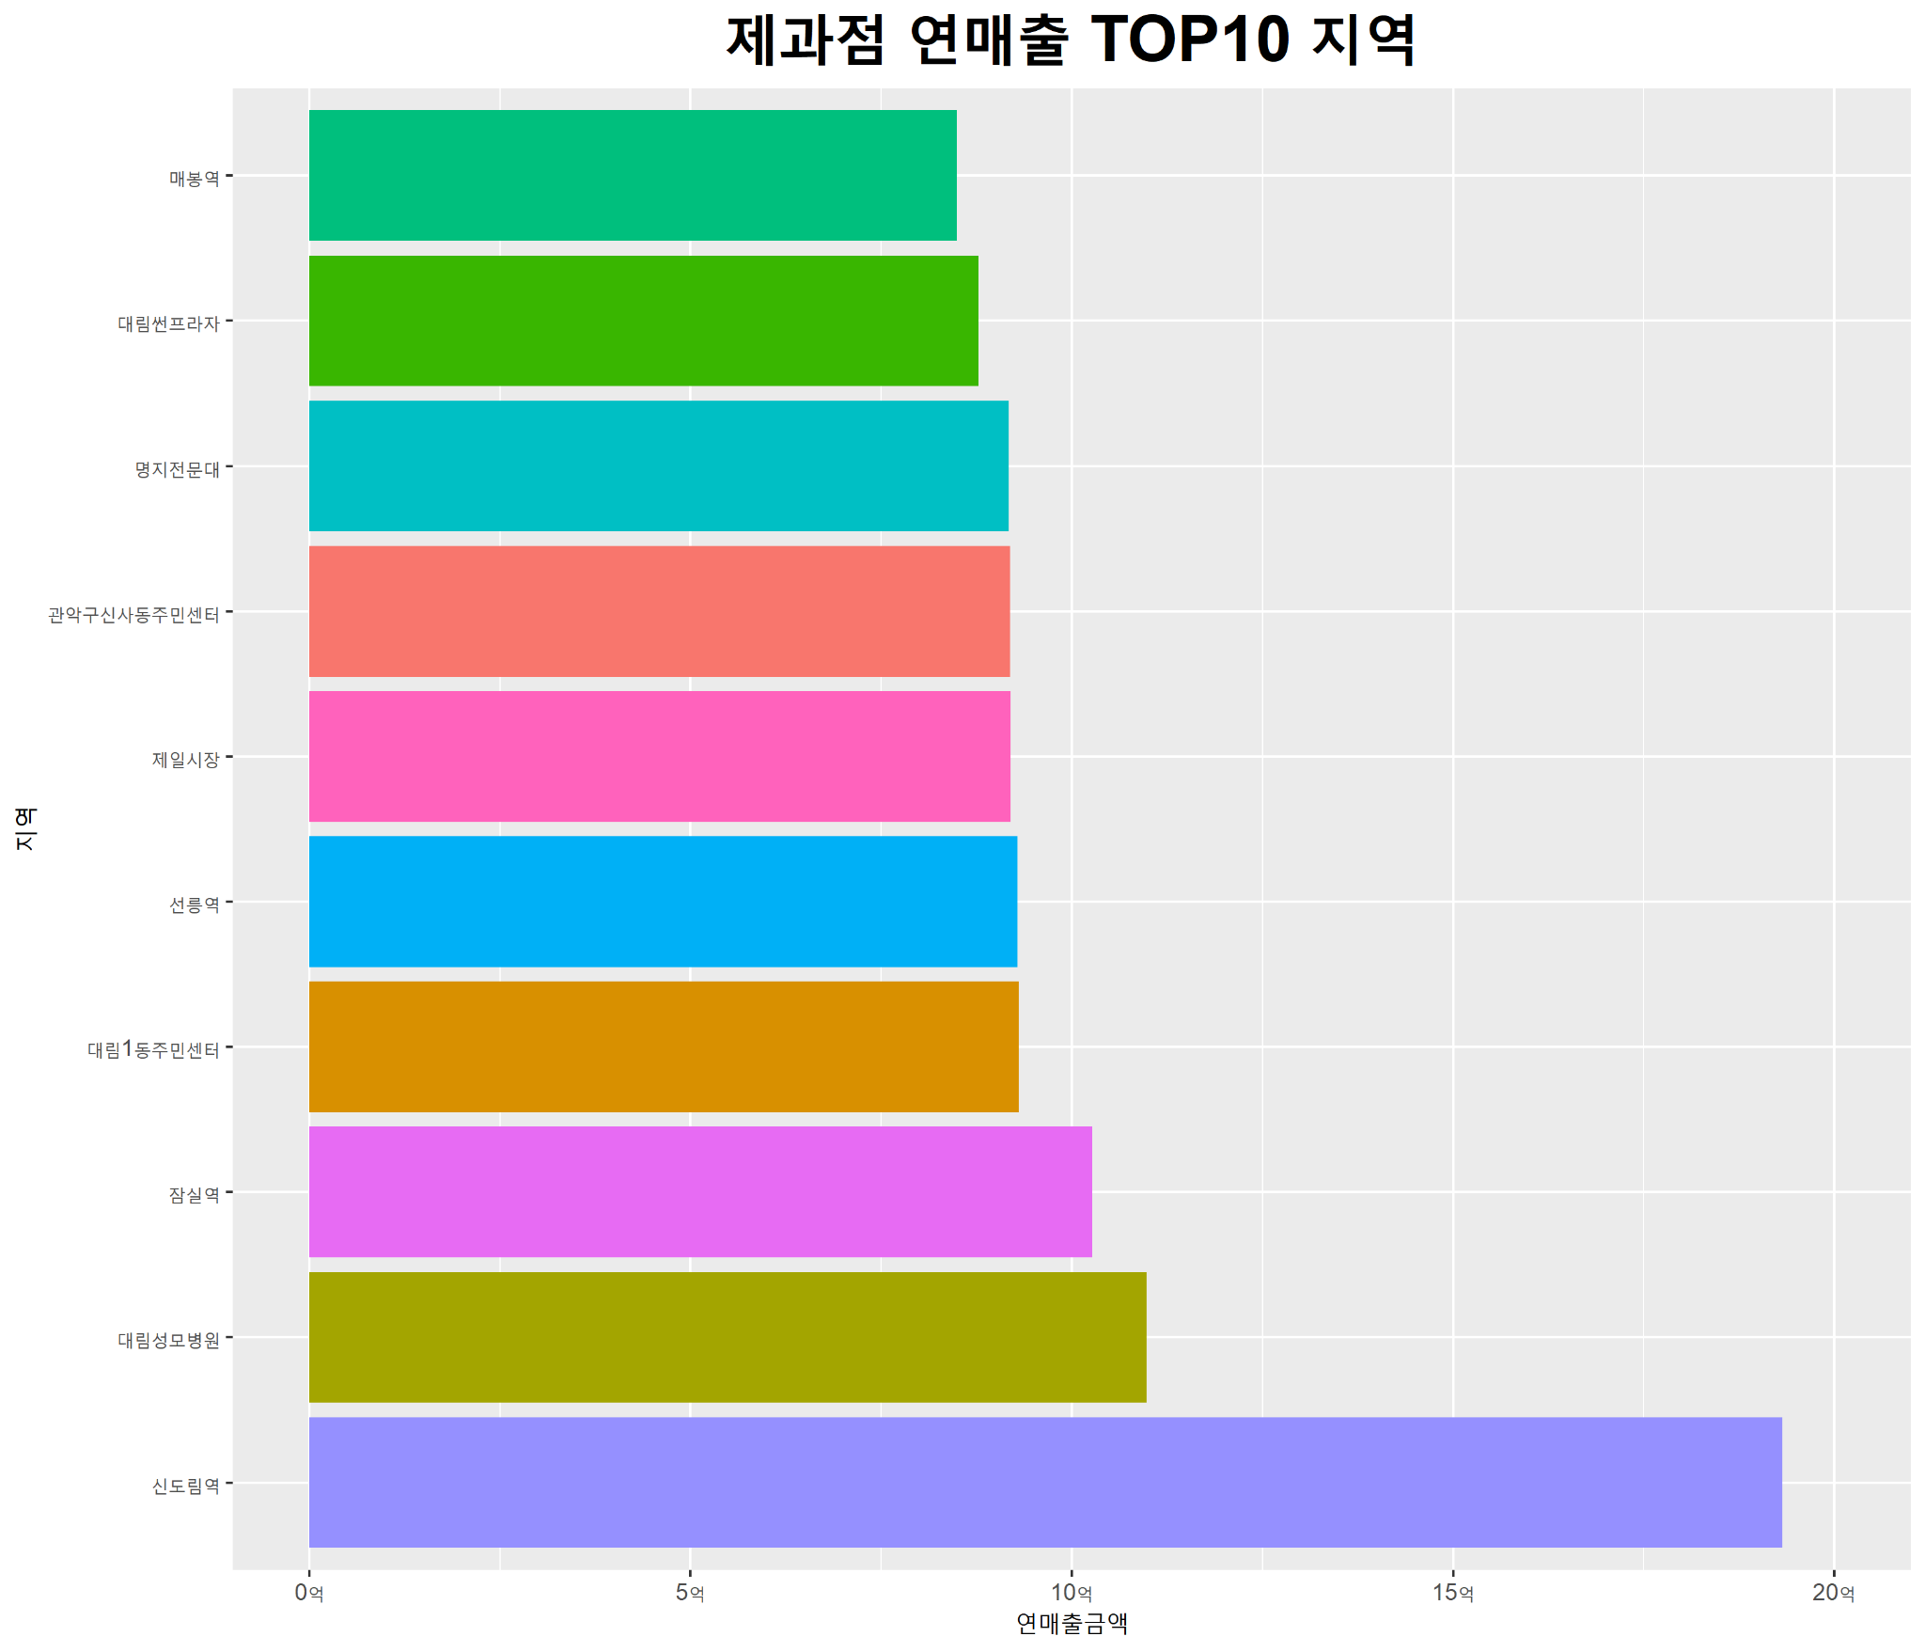
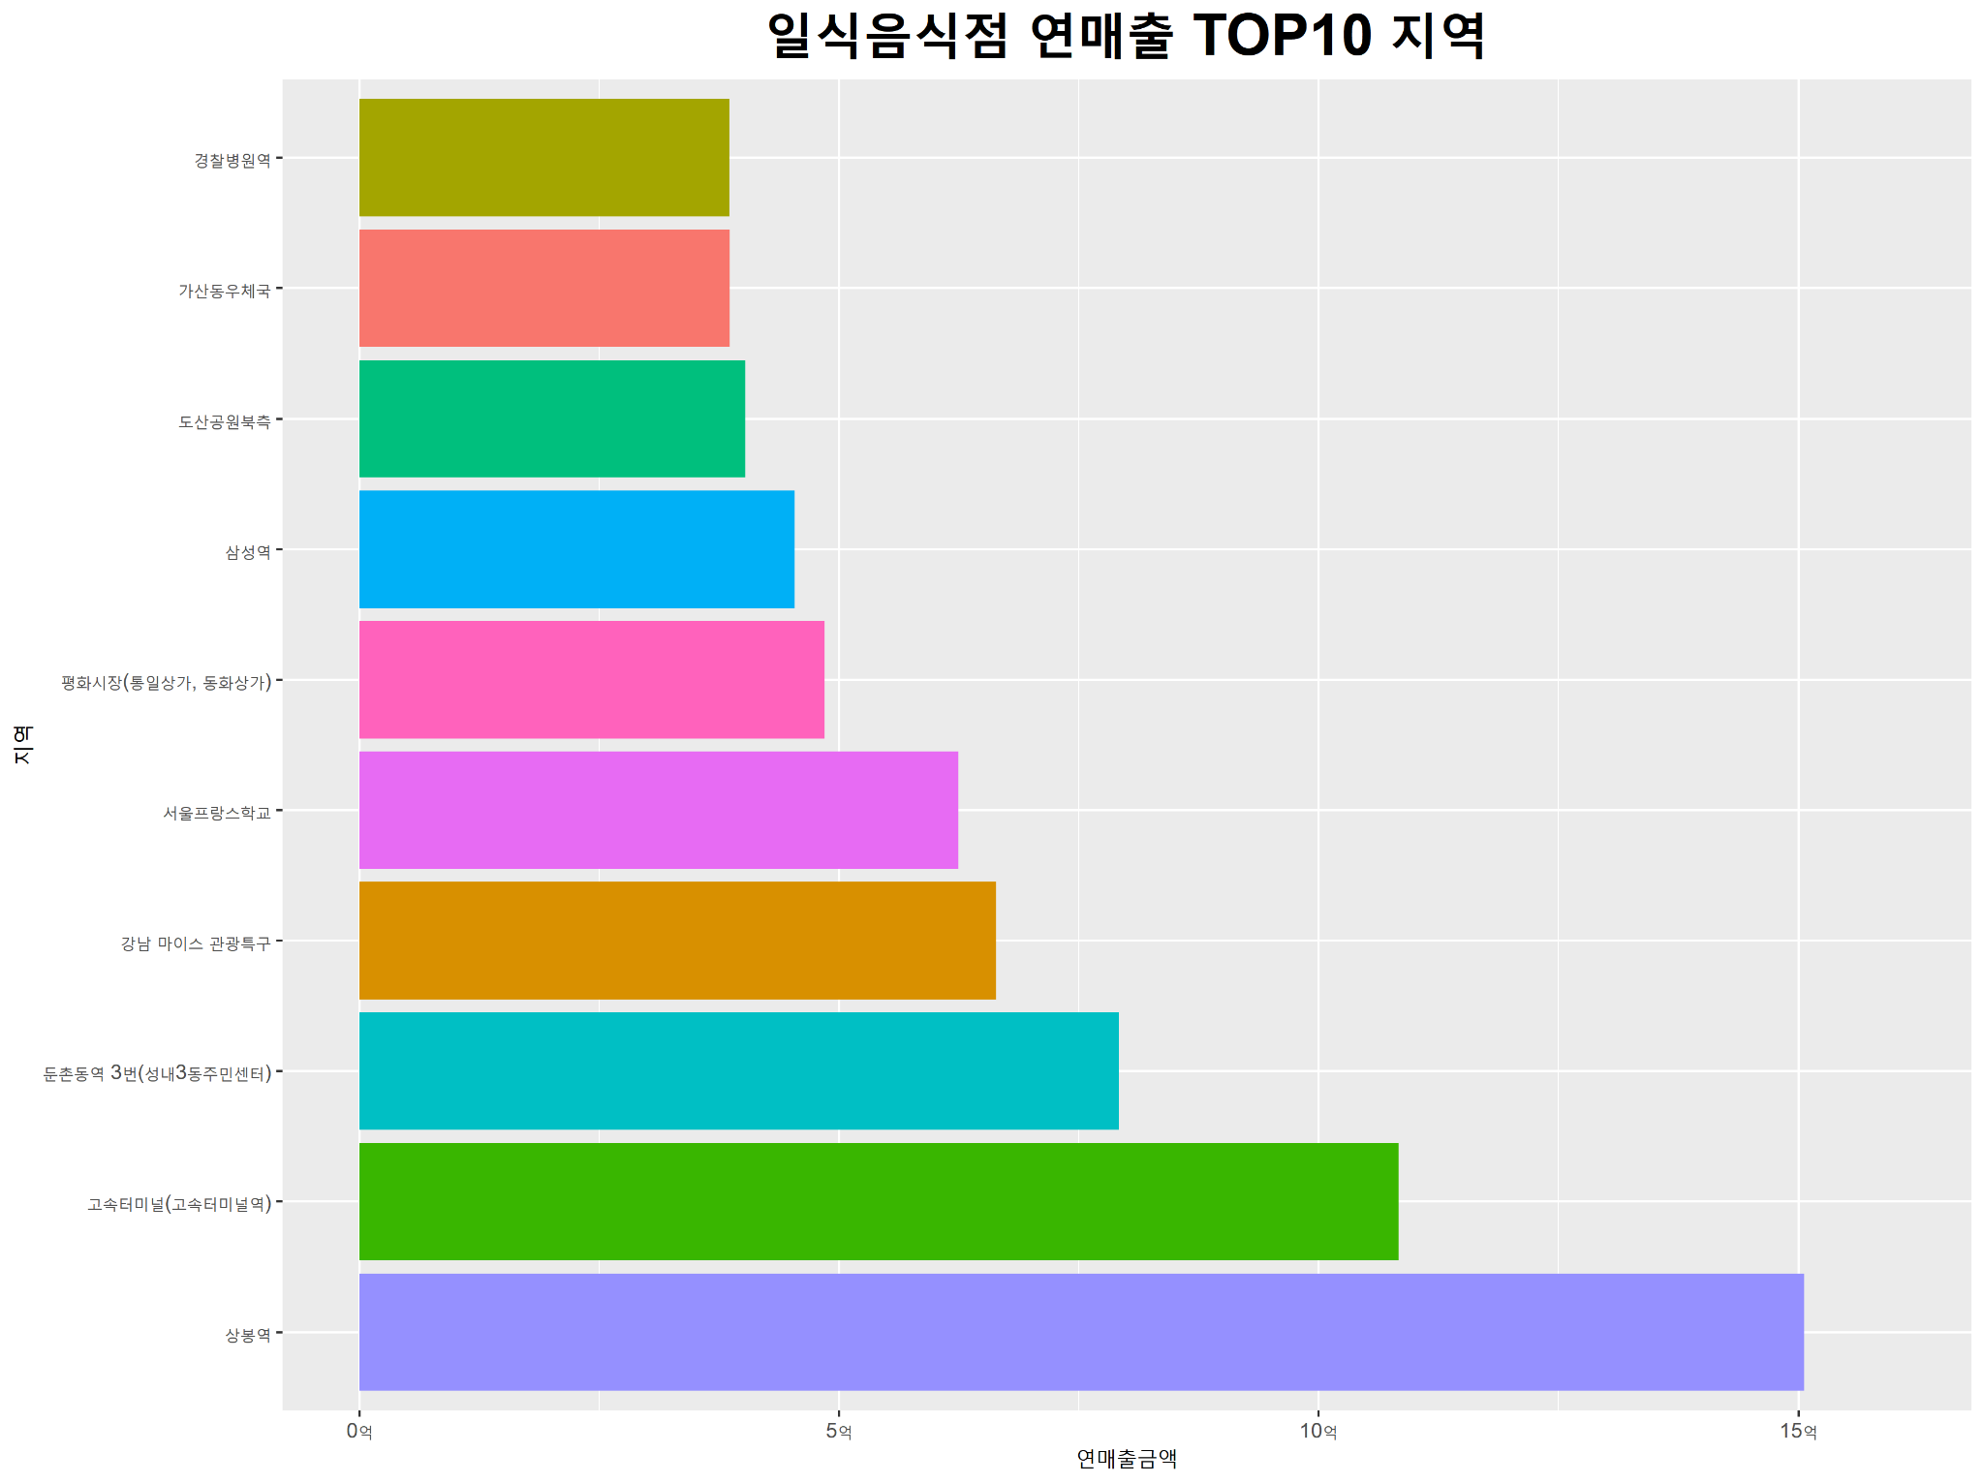
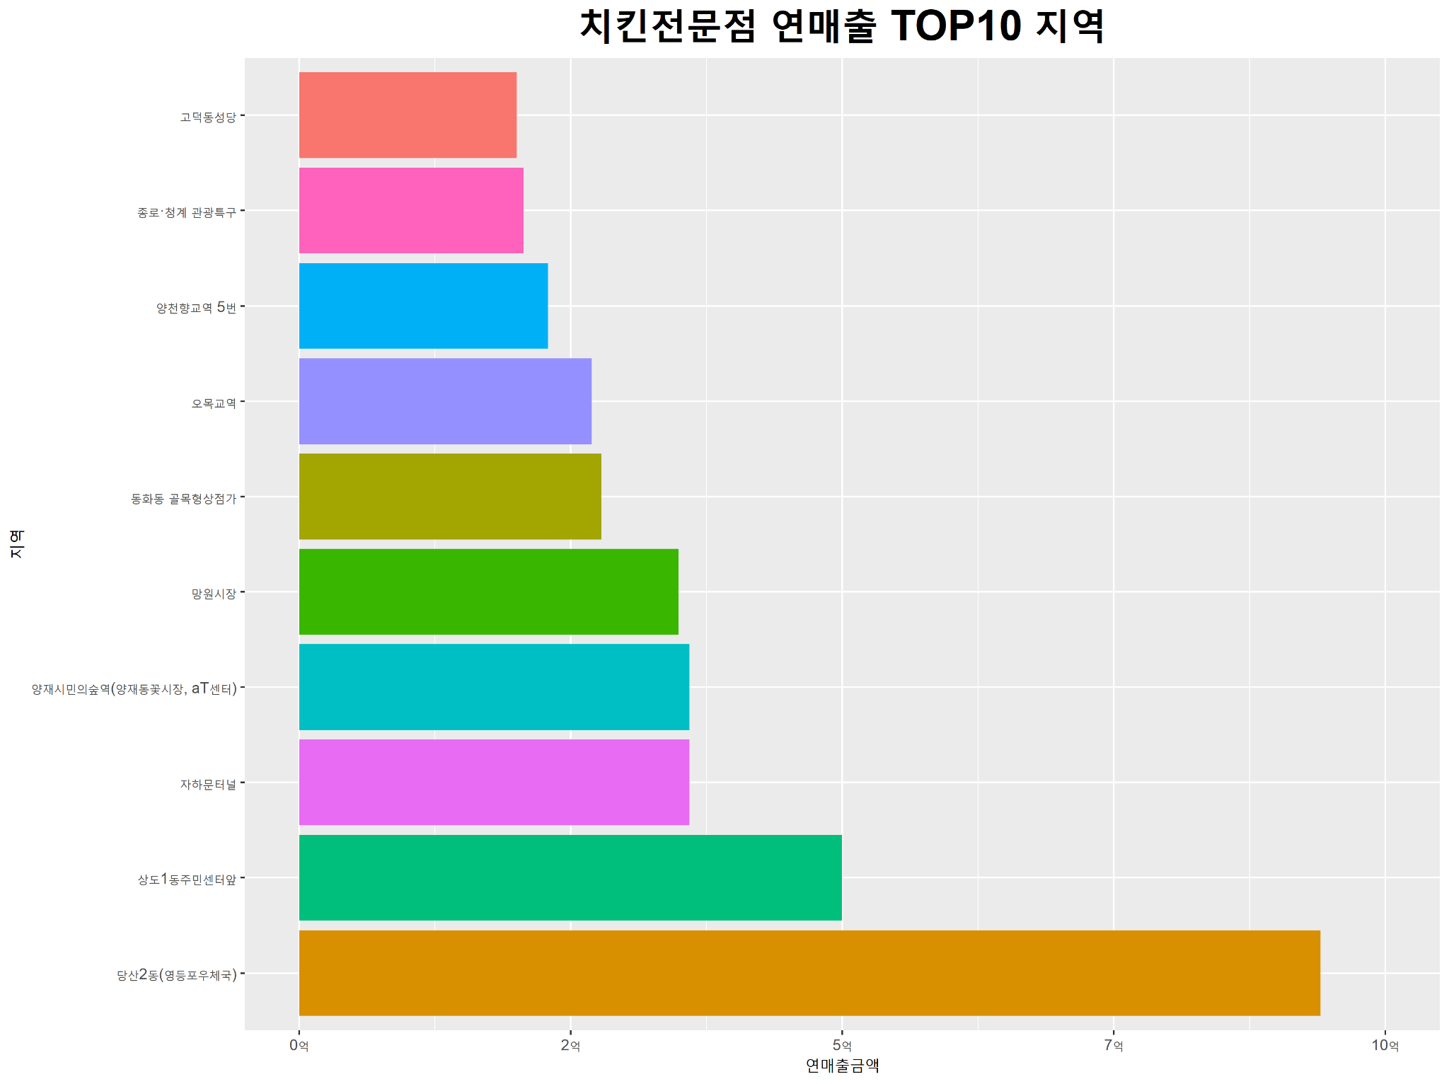
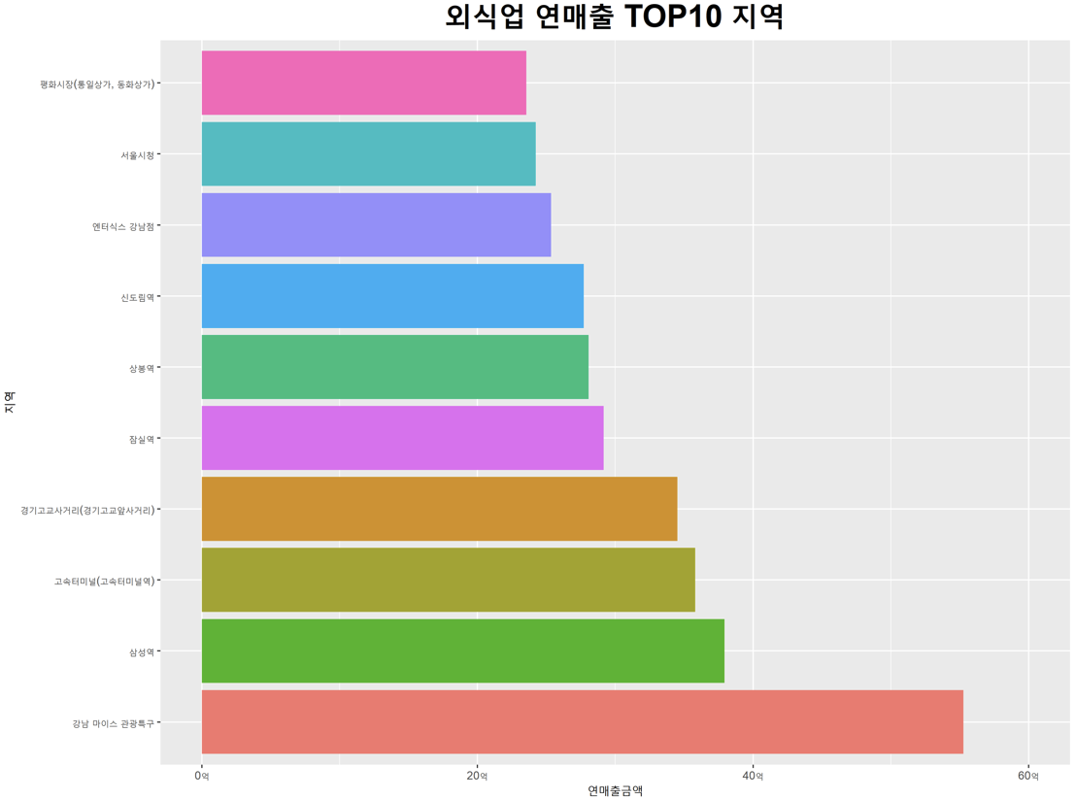

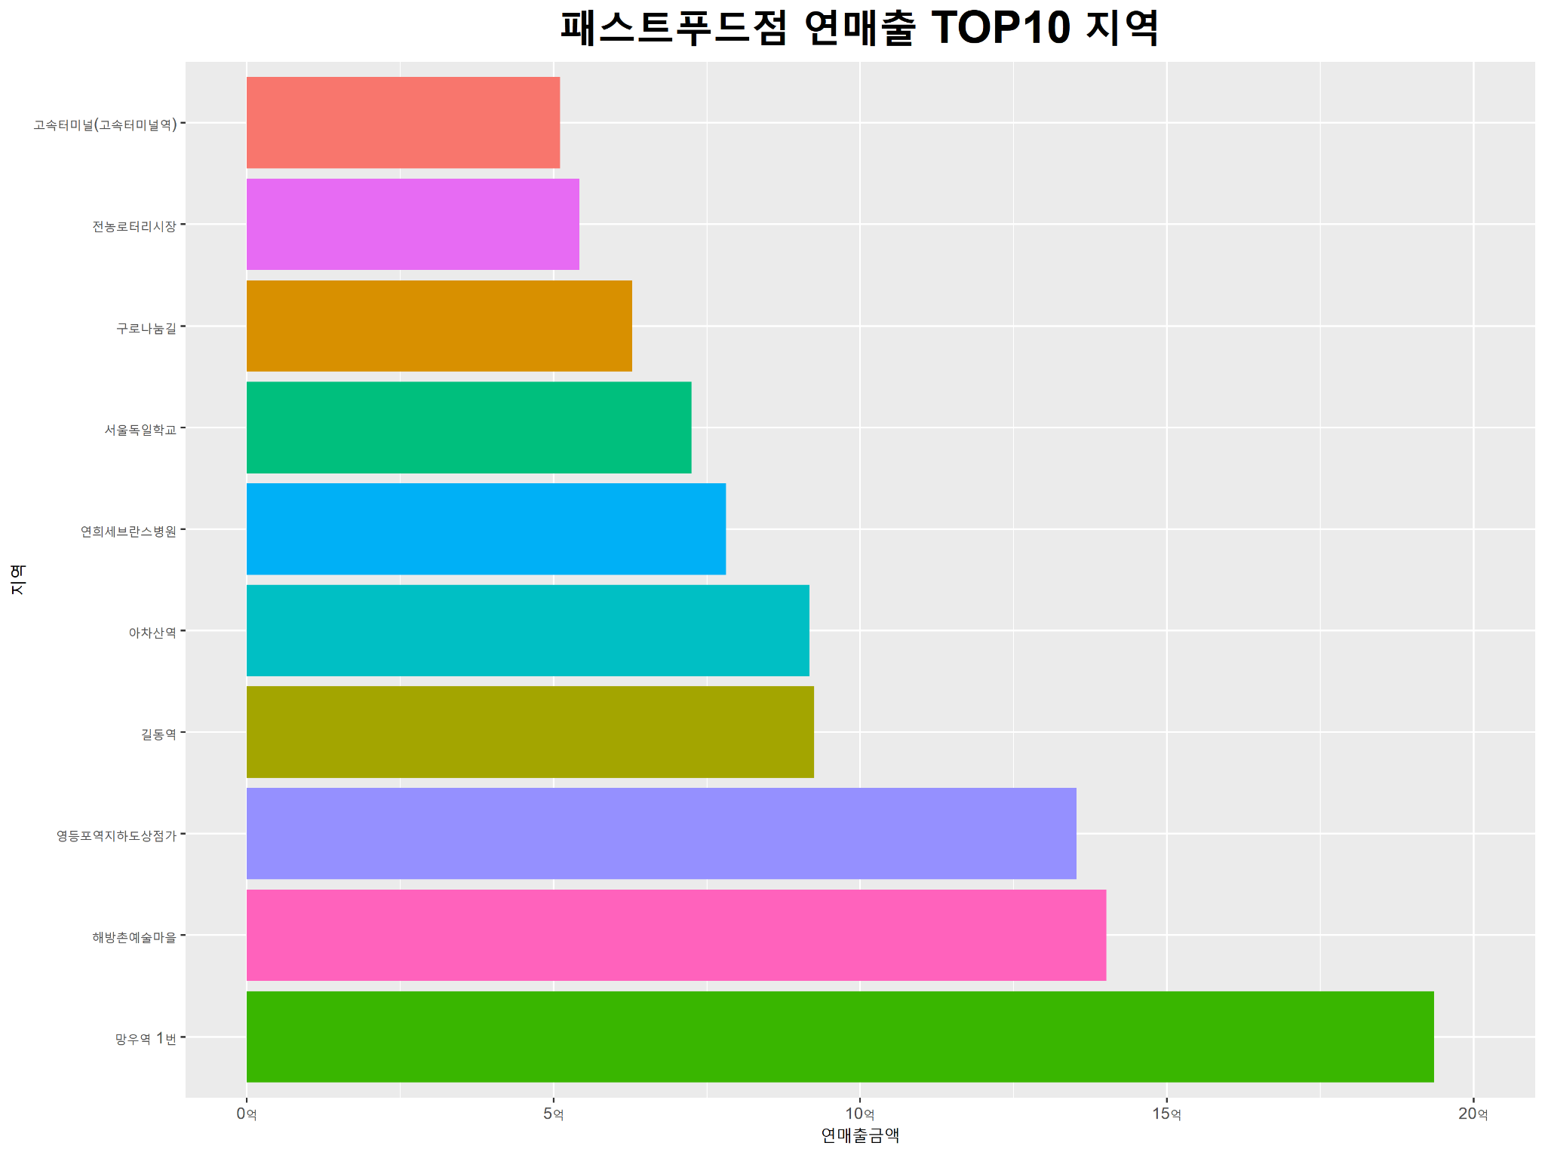
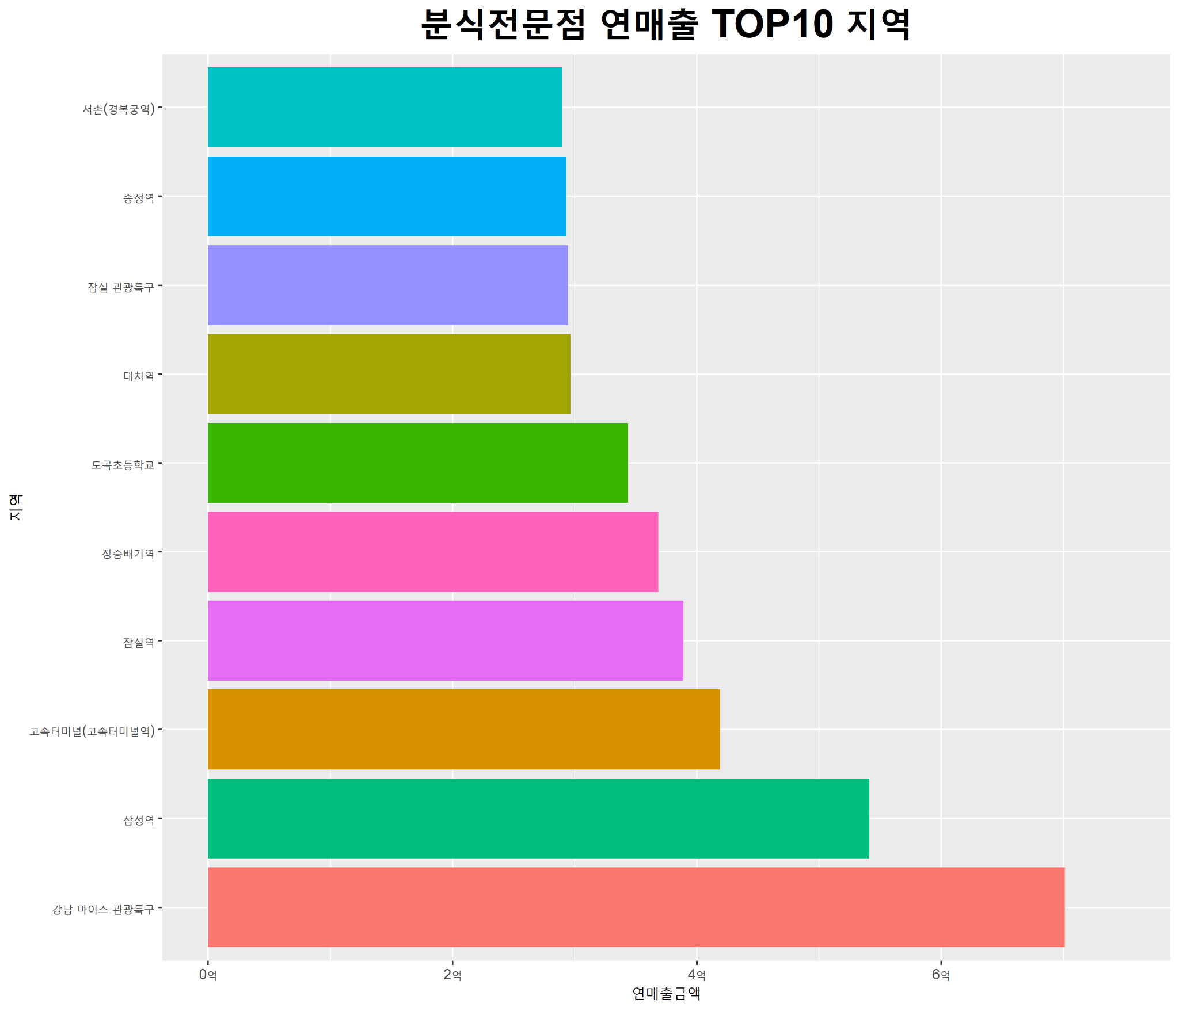
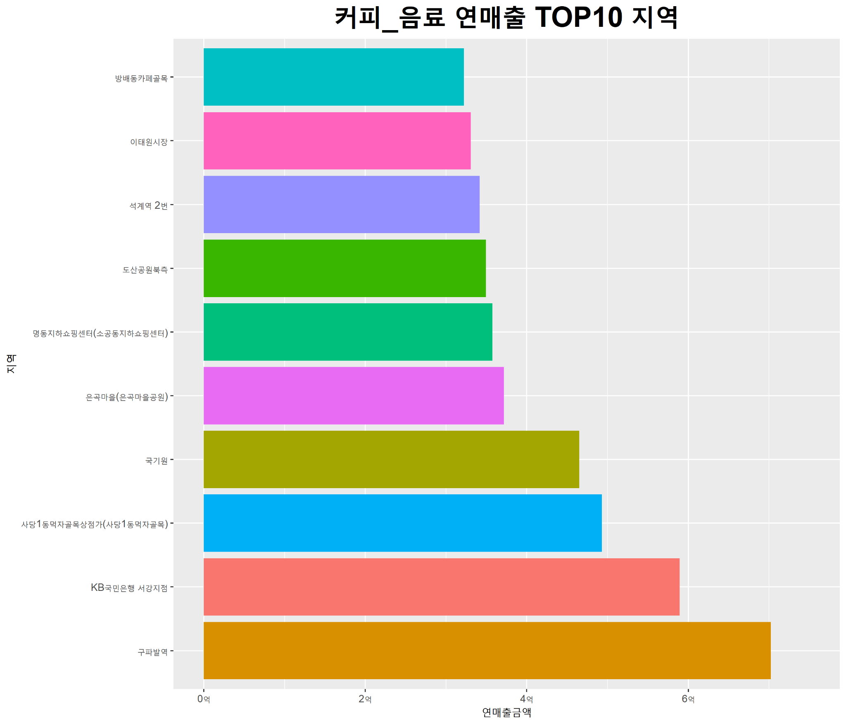
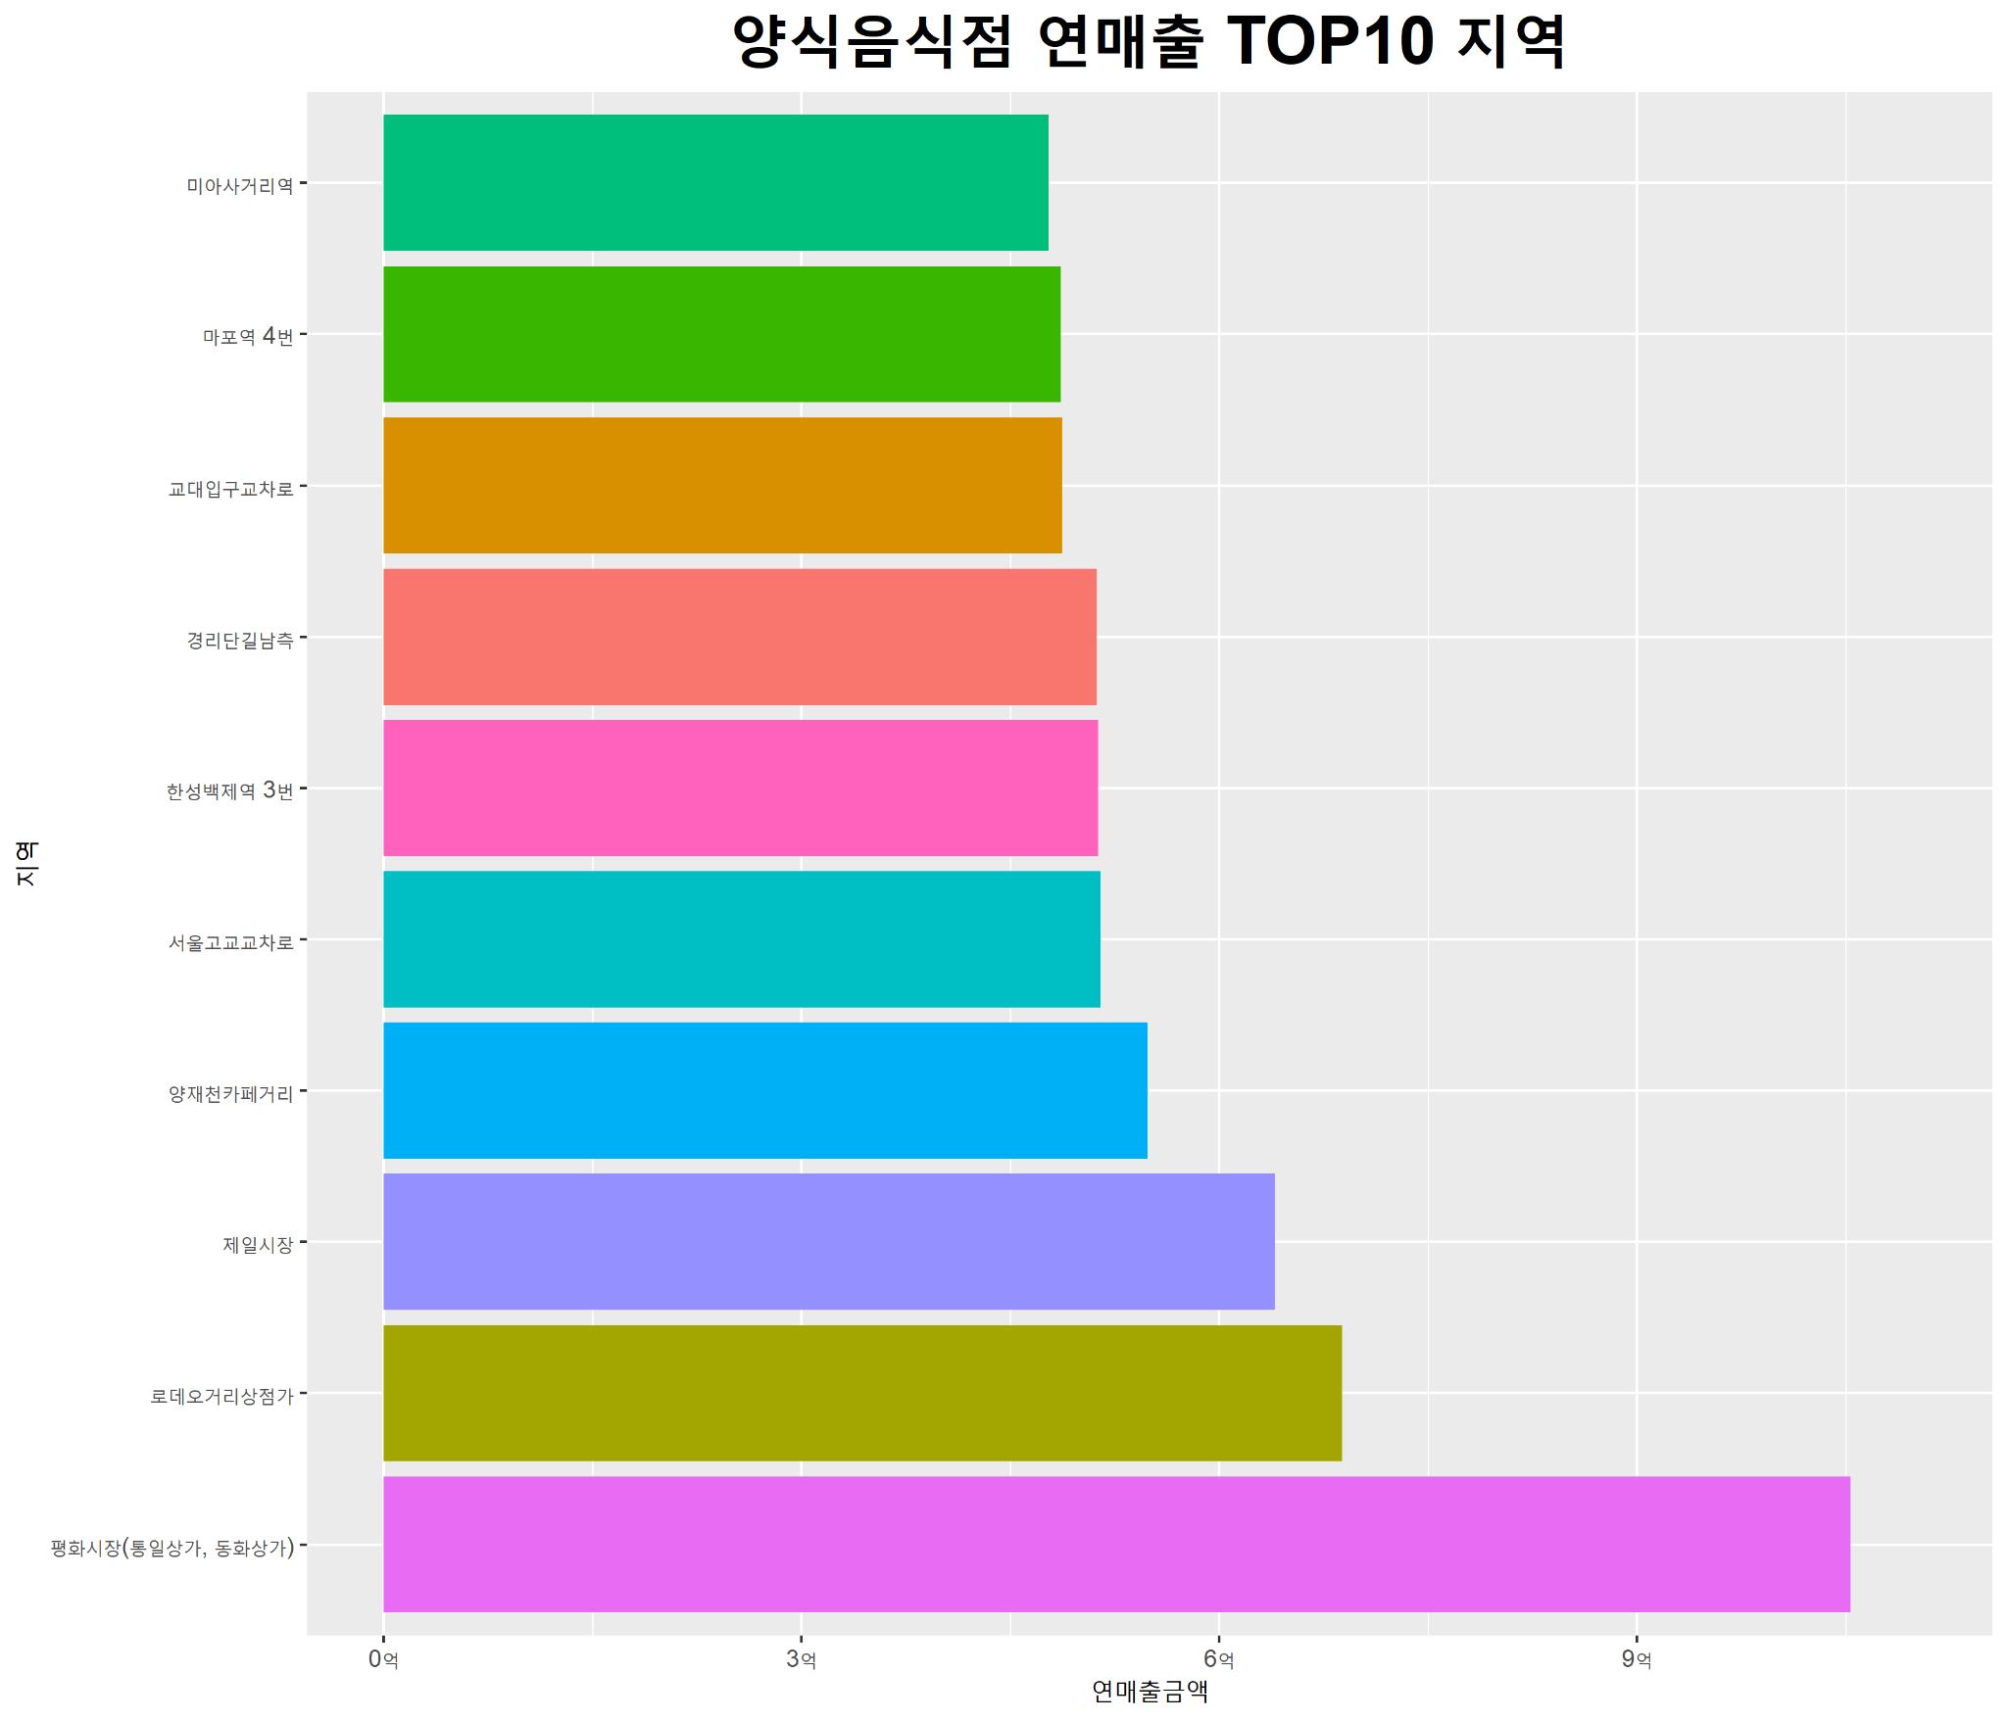
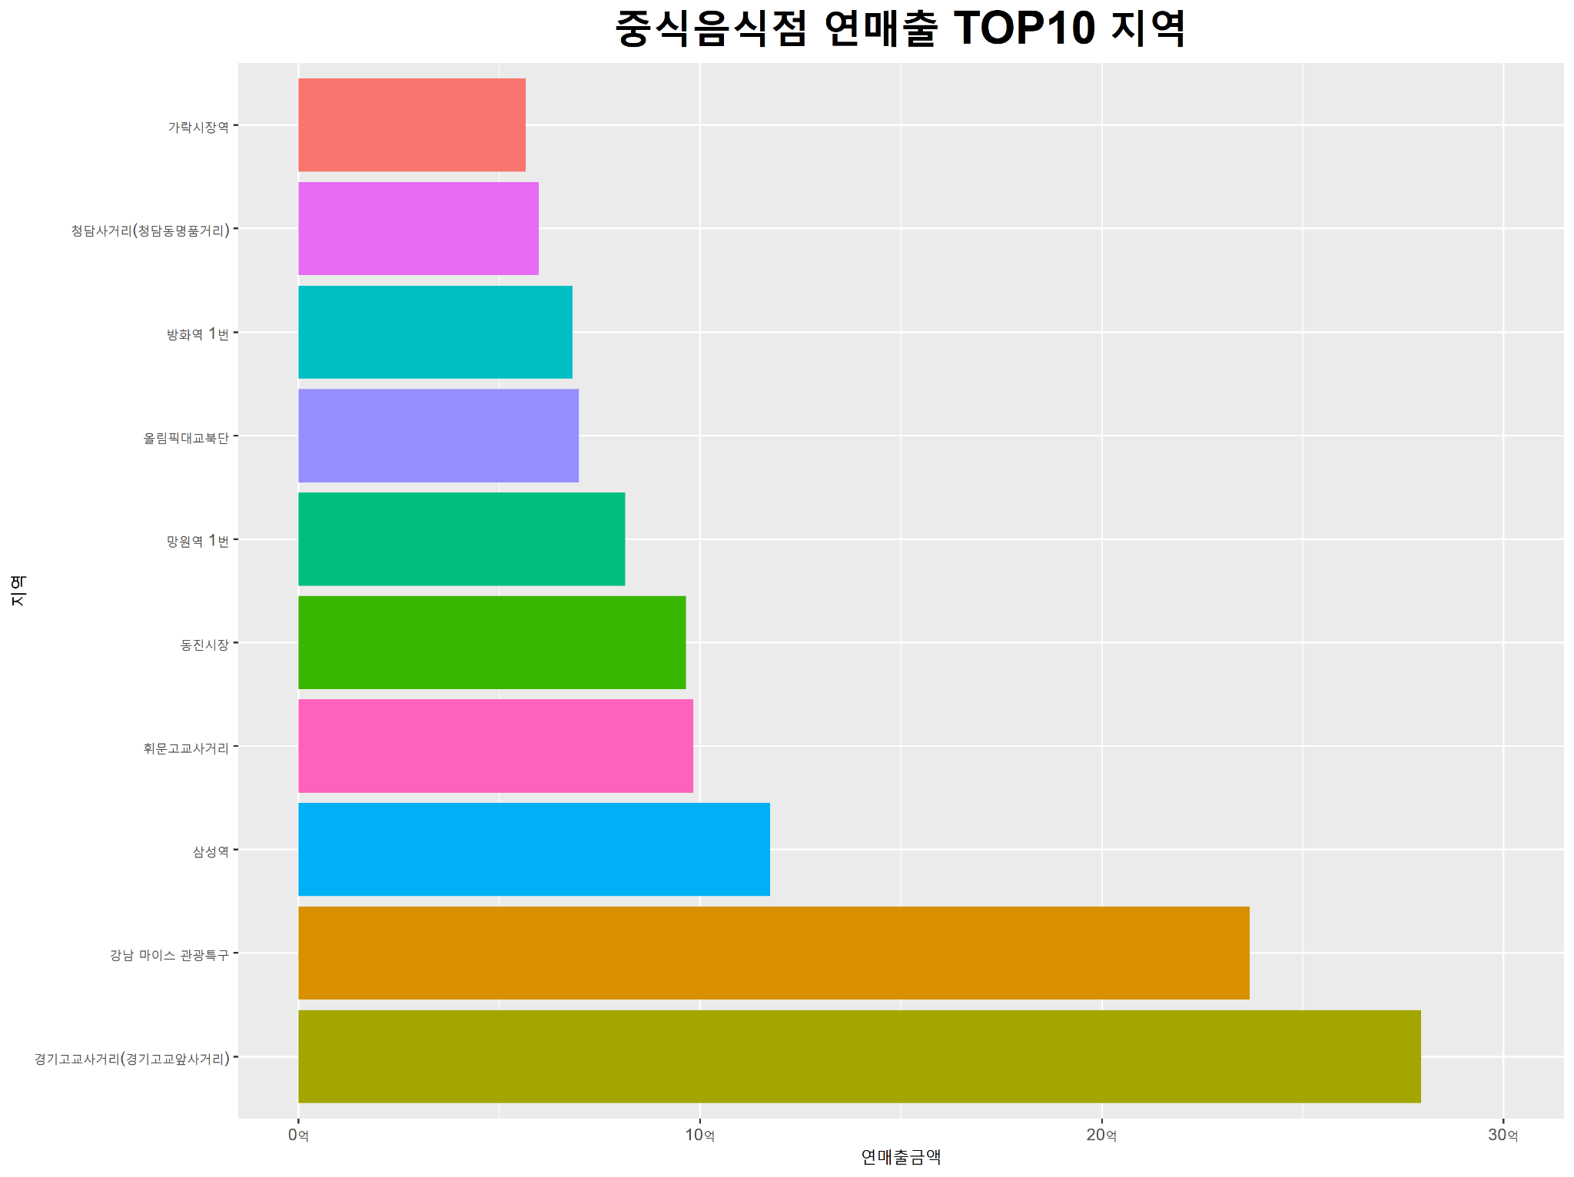
04. 수행 절차 및 방법
(3) 데이터 분석 <전체 외식업 지역별 TOP10>
성수1동
주민센터
당산2동
(영등포 우체국)
테크노상가
(엘시움)
상봉역
신도림역
강남 마이스 관광특구
경기고교
사거리
강남 마이스
관광특구
망우역 1번
평화시장
구파발역

Slide 12




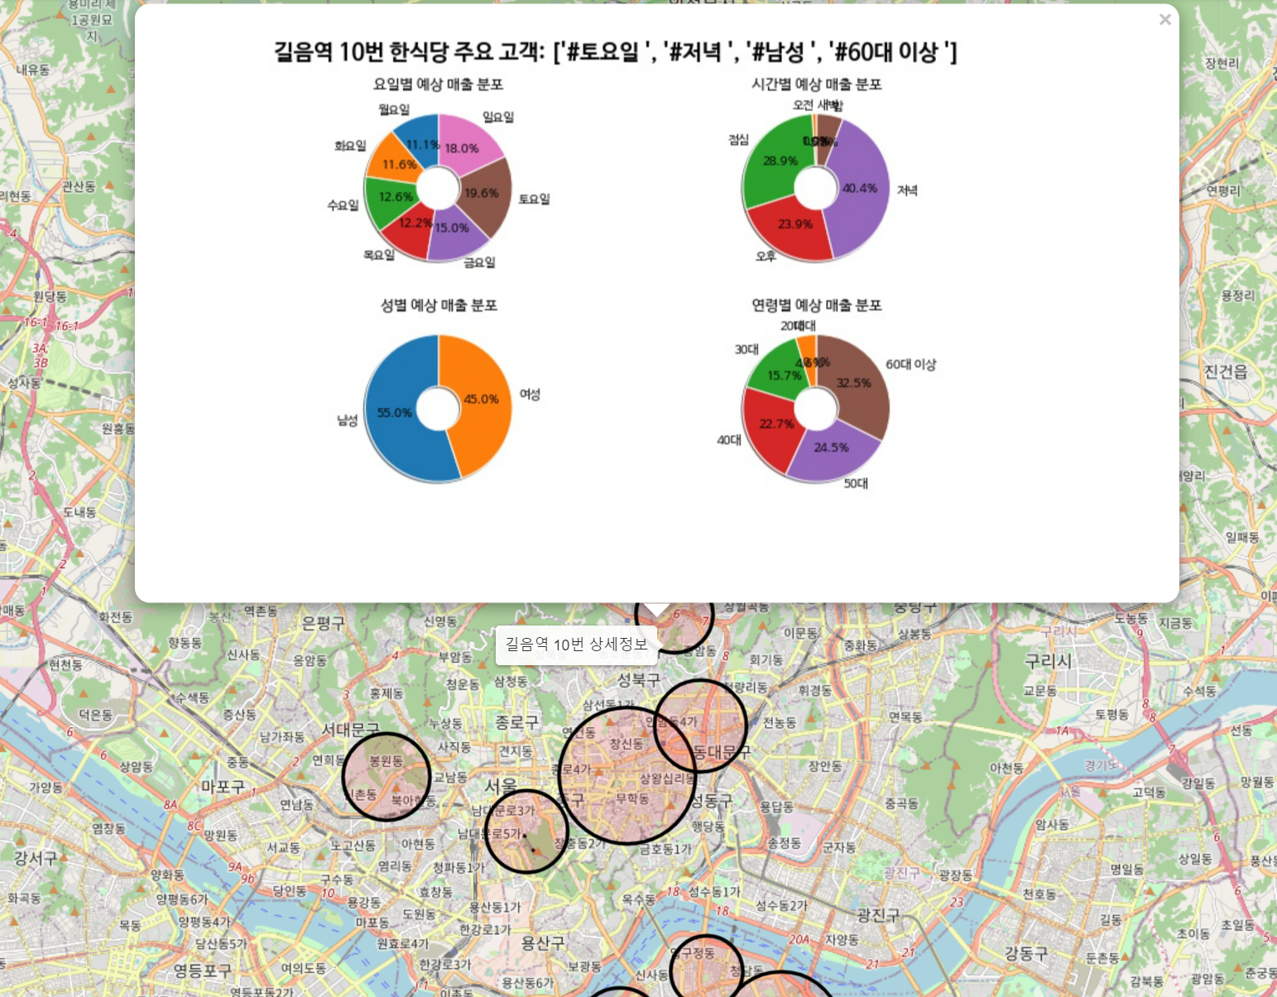






04. 수행 절차 및 방법
(3) 데이터 분석 <최종 서비스>
한식음식점
중식음식점
일식음식점
양식음식점
제과점
패스트푸드점
치킨전문점
분식전문점
호프-간이주점
카페-음료

Slide 13
04. 수행 절차 및 방법
(4) 머신러닝 <상권 특성 예측 모델링>
라벨 인코딩
학습 데이터 축소
독립변수 표준화
주중, 주말 → 요일
남성, 여성 → 성별
시간대 : 5 → 3가지
연령대 : 30대, 40대 통합
종속변수 : 상권
(골목상권, 발달상권, 전통시장, 관광특구)
다중분류
KNN, DecisionTree, RandomForest
XGB, GridSearchCV, LGBM
Notes:
Open API 데이터에 상권코드 → 상권 코드명 변환 후 상권 코드명 기준으로 merge

Slide 14
04. 수행 절차 및 방법
(4) 머신러닝 <상권 특성 예측 모델링>
성능평가지표 : 정확도(accuracy_score)
 | 하이퍼 파라미터 | 최고 예측 정확도
KNN | K = 7 | 0.673
DecisionTree | max_depth = 6 | 0.682
RandomForest | max_depth = 13 | 0.701
GridSearchCV (random forest 튜닝) | max_depth = 10 min_samples_split = 6 cv = 3 | 0.694
XGB | max_depth = 6 eval_metric=’logloss’ | 0.705
LGBM | max_depth = 3 n_estimators = 400 eval_metric=’logloss’ | 0.705
train score = 0.7941
test score = 0.7052
train score = 0.7546
test score = 0.7052
Notes:
★ K 값 1 ~ 9 조정
7 : 0.673
★ max_depth 3~14
13 : 0.701
★ RandomForest 기반 (cv=3)
max_depth = [6, 8, 10,12]
min_samples_leaf = [8, 12, 18]
min_samples_split = [8, 16, 20]
★ GridSearchCV 기반 (cv=3)
- 최적 하이퍼 파라미터
: max_depth = 10, min_samples_split = 6
- 최고 예측 정확도 : 0.6941
★ max_depth 3 ~ 7 조정
(eval_metric=’logloss’)
None : 0.692
3 : 0.692
4 : 0.696
5 : 0.699
6 : 0.705
7 : 0.704
★ max_depth 3 ~ 7 조정
(n_estimators=400, eval_metric=’logloss’)
None : 0.697
3 : 0.705
4 : 0.696
5 : 0.701
6 : 0.693
7 : 0.701

Slide 15
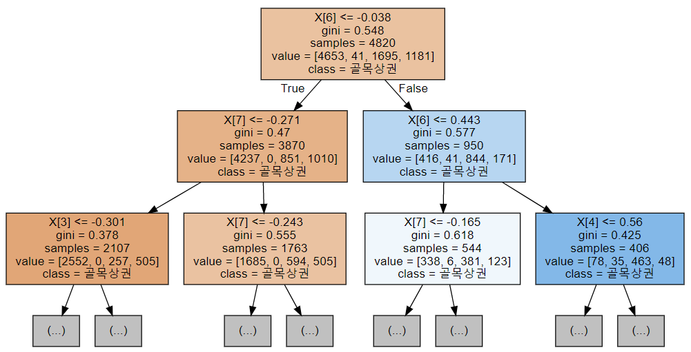
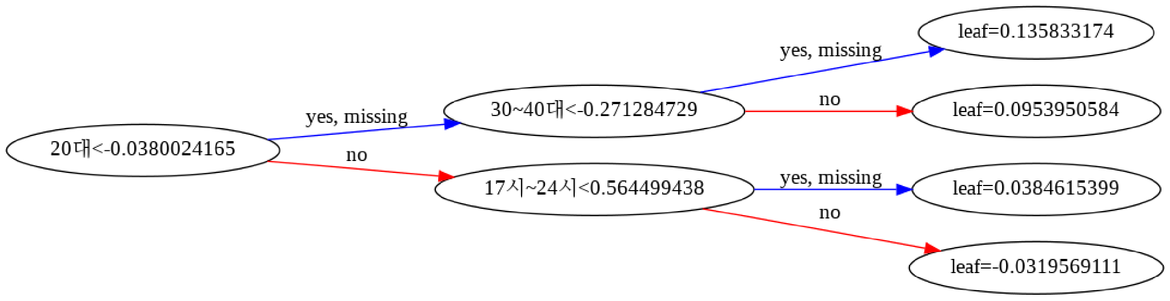
04. 수행 절차 및 방법
(4) 머신러닝 <트리 시각화>
<Random Forest>
<XGB>

Slide 16
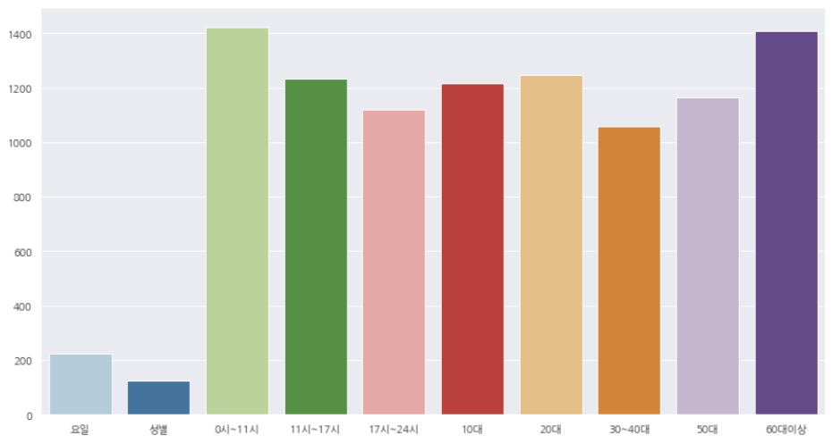
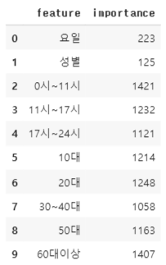
04. 수행 절차 및 방법
(4) 머신러닝 <Feature별 중요도 시각화>

Slide 17
05. 기대효과
06. 느낀점
외식업종별 신규 자영업자에게 창업 지역 추천
고객 특성에 맞는 매장컨셉 or 마케팅 전략 수립
정수연
- 팀원 수가 적음에도 각자 맡은 일을 적극적으로 수행하여 최종목표인 머신러닝까지 완성하였다.
- 초점을 어디에 두느냐에 따라 해석이 바뀌어 여러 의견을 정리하는데 어려움이 있었다.
김준호
- 참 재미있었다

Slide 18
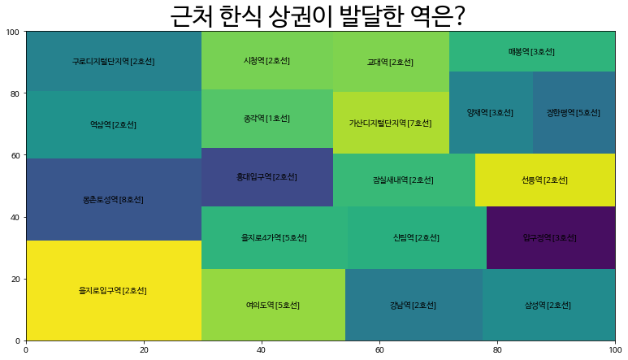
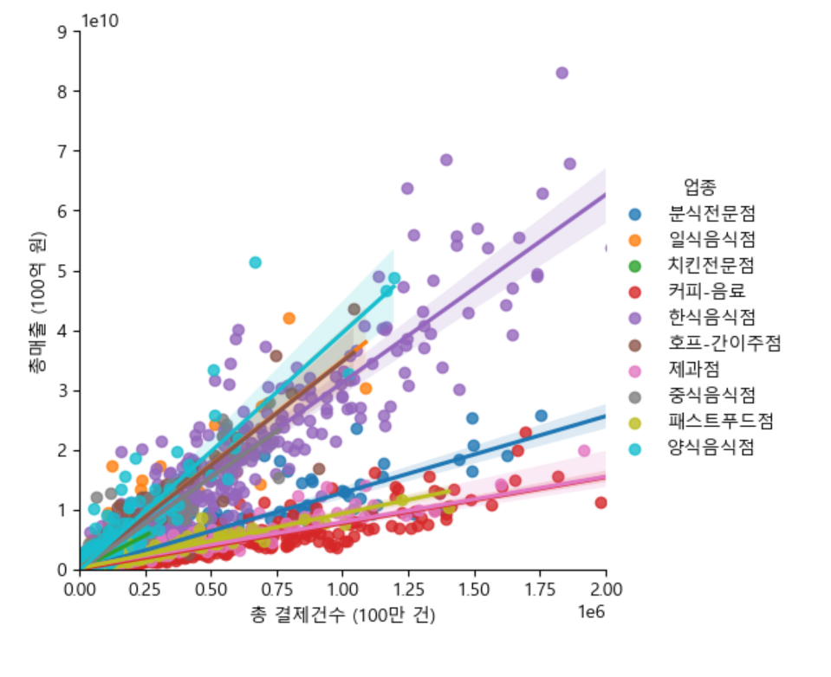
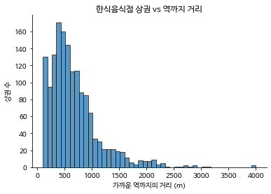
07. 향후 과제

Slide 19
감사합니다😃

